Slide 1
PENGENDALIAN KECEPATAN MOTOR DC
DENGAN PID CONTROLLER
Oleh
Nicolaus Allu P2700212412

Slide 2
Ide dasar
Sistem pengendalian menjadi bagian yang tidak bisa terpisahkan dalam proses kehidupan ini khususnya dalam bidang rekayasa industri, karena dengan bantuan sistem pengendalian maka hasil yang diinginkan dapat terwujud.
Sistem pengendalian dibutuhkan untuk memperbaiki tanggapan sistem dinamik agar didapat sinyal keluaran seperti yang diinginkan. Sistem kendali yang baik mempunyai tanggapan yang baik terhadap sinyal masukan yang beragam. Dalam perancangan sistem kendali ini diperlukan gambaran tanggapan sistem dengan sinyal masukan dan aksi pengontrolan yang meliputi :
1. Tanggapan sistem terhadap masukan yang dapat berupa fungsi alih, fungsi undak, fungsi impuls atau fungsi lainnya.
2. Kestabilan sistem yang dirancang
3. Tanggapan sistem terhadap berbagai jenis aksi pengontrolan.

Slide 3
Permasalahan yang dihadapi dalam perancangan sistem kendali adalah mendapatkan fungsi alih dari sistem tersebut. Setelah fungsi alih didapatkan permasalahan selanjutnya adalah menganalisisnya apakah system yang dibuat sudah baik atau belum.
Sistem Pengendali PID
Gambar Diagram blok sistem kendali berumpan balik

Slide 4
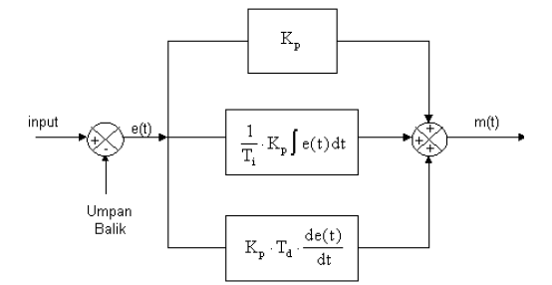

Kendali yang diaplikasikan pada sistem pengendalian putaran motor dc pada project ini adalah kendali PID. Secara umum , blok diagram pengendali PID yang digunakan seperti berikut:
Gambar Blok Pengendali PID
Fungsi transfer pengendali PID dalam domain s dinyatakan dengan persamaan:

Slide 5
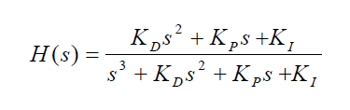
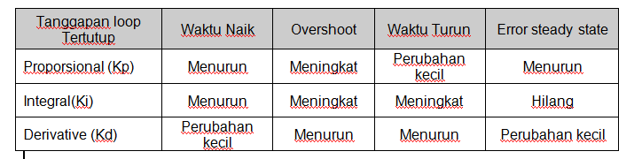
Untuk merancang sistem kendali PID, kebanyakan dilakukan dengan metode trial & error. Hal ini disebabkan karena parameter Kp, Kid an Kd tidak independent. Untuk mendapatkan aksi kendali yang baik diperlukan langkah coba-coba dengan kombinasi P, I dan D sampai ditemukan nilai Kp, Ki dan Kd seperti yang diinginkan.
PID controller memiliki transfer function sbb :
Tanggapan sistem kendali PID terhadap parameter :

